Slide 1
Análise e Projeto de Sistemas 2015.2
Professor: Augusto Sampaio
Equipe:
Daniel de Jesus Oliveira (djo@cin.ufpe.br)
João Pedro Marcolino Cordeiro (jpmc@cin.ufpe.br)
Rafael Nunes Galdino da Silveira (rngs@cin.ufpe.br)
Tomás Arruda de Almeida (taa2@cin.ufpe.br)

Slide 2
Roteiro
O POLITIQUÊ?
Casos de Uso
RUP
Análise
Projeto e padrões
NodeJS (Framework)
Implementação
SOA
Especificação do Modelo de Negócio
Análise de Serviços
Projeto de Serviços
Detalhamento

Slide 3
O POLITIQUÊ?
A ONG Politiquê? (https://www.facebook.com/projetopolitique ) é uma organização não governamental sem fins lucrativos que se baseia na construção de um conhecimento imparcial sobre o que é política, como ela funciona e para que ela serve.
Hoje a ONG conta com diversos setores que possuem processos e ações internas, mas a Politiquê? tem como principal diferencial sua área de P&D (Pesquisa e Desenvolvimento). Onde ao invés de focar em apenas uma forma específica de espalhar a educação política, a ONG visa sempre executar ações diferentes, inovadoras e abrangentes.
A proposta é o desenvolvimento de um sistema de informação. O sistema estará disponível em uma plataforma Web e integrado a um banco de dados que armazenaria os artefatos produzidos pelo setor de P&D.

Slide 4
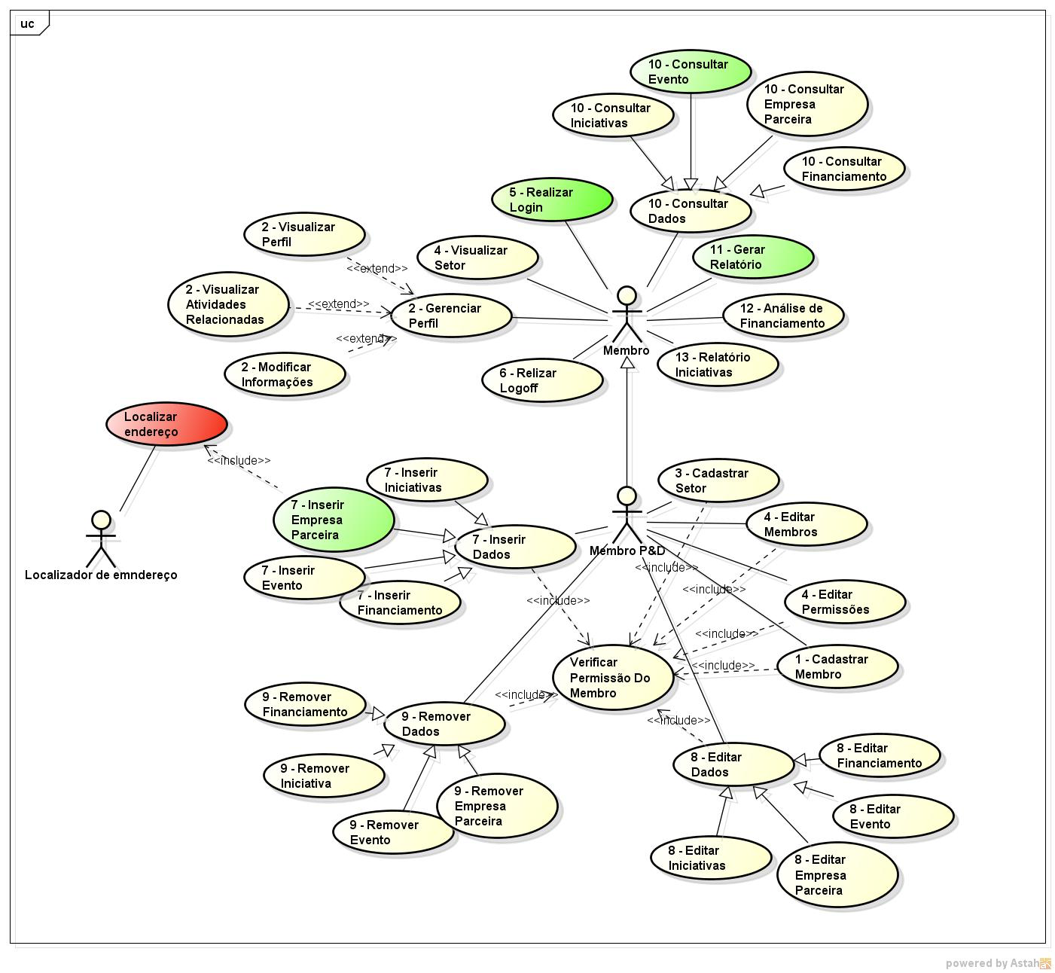
Casos de Uso

Slide 5
Análise
Correções dos diagramas de análise

Slide 6
Caso de Uso 1: Login

Slide 7
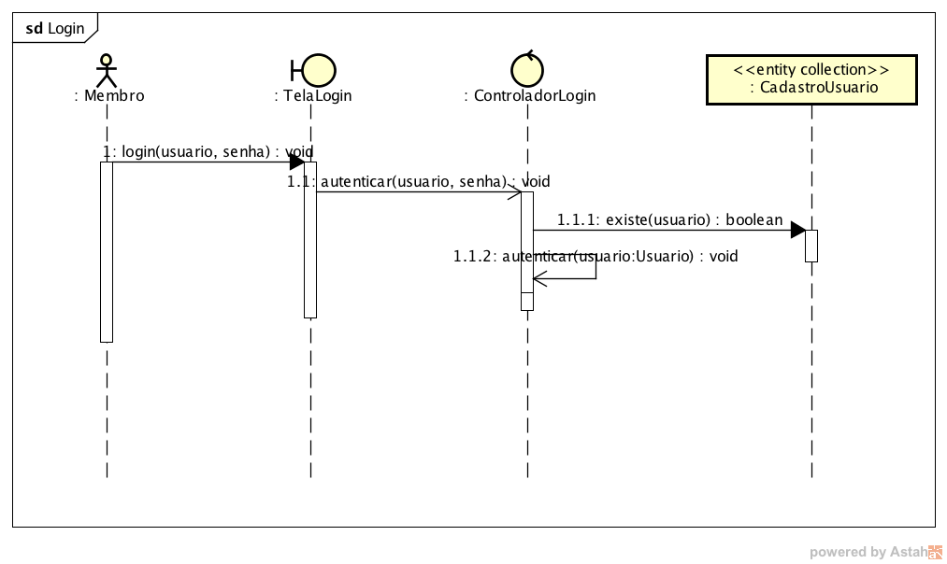
Diagrama de Sequência: Login

Slide 8
Diagrama de Classe: Login

Slide 9
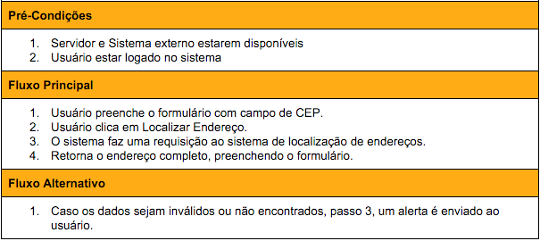
Caso de Uso 2: Localizar endereço

Slide 10
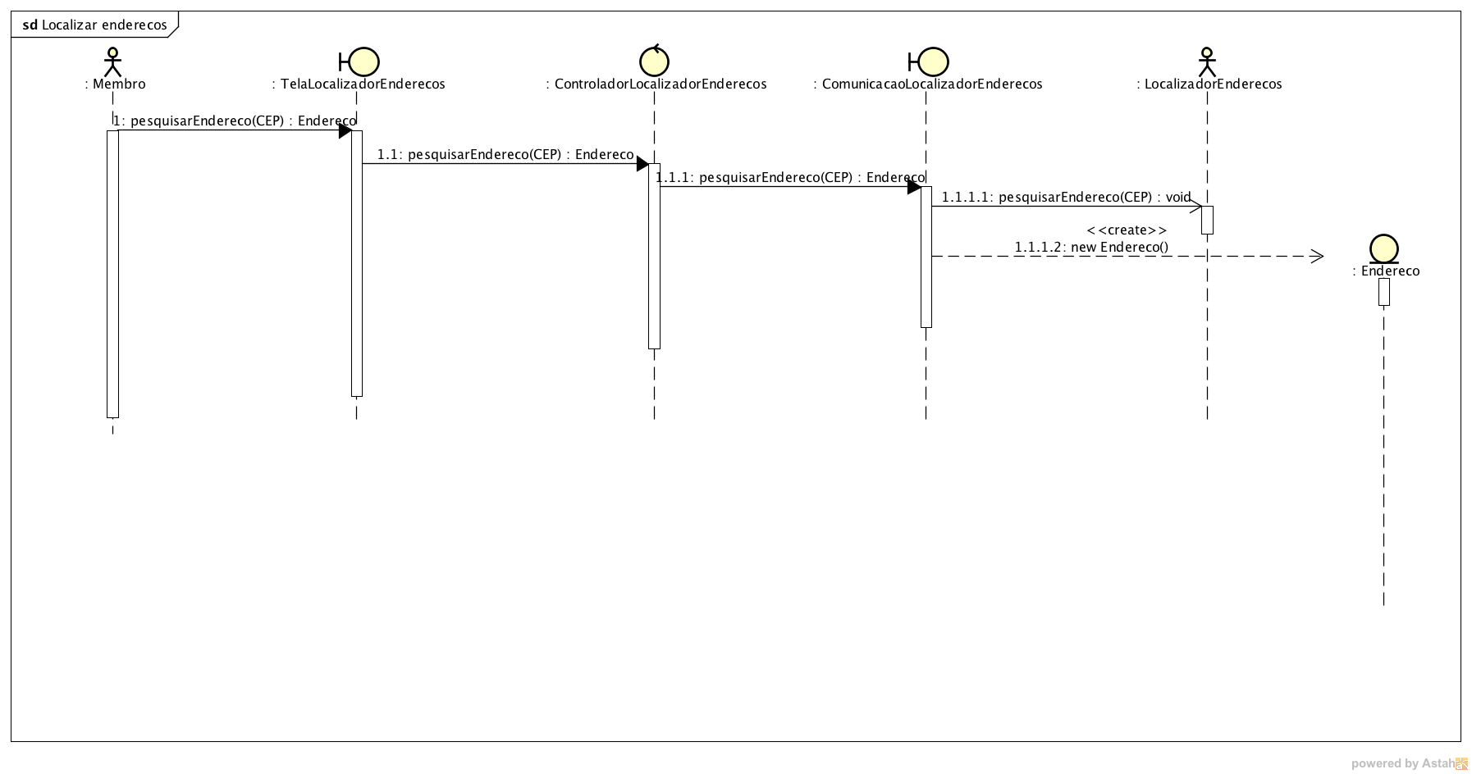
Diagrama de Sequência: Localizar endereço

Slide 11
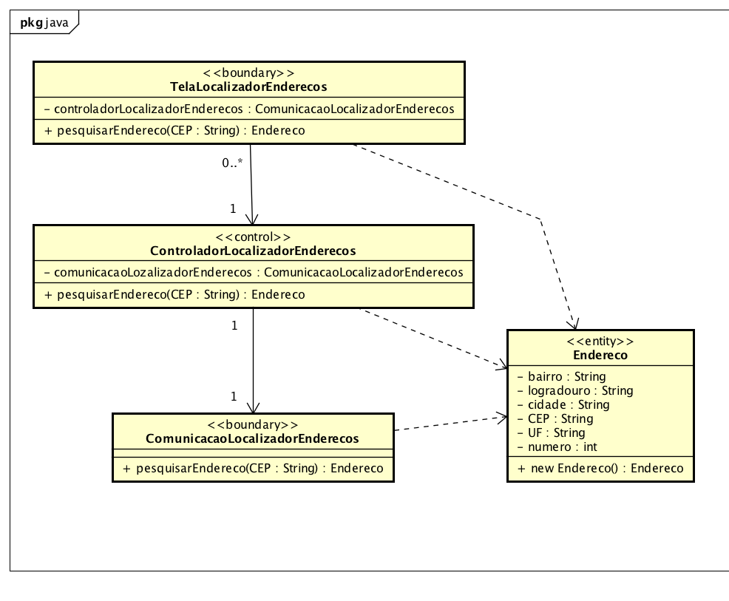
Diagrama de Classe: Localizar endereço

Slide 12
Caso de Uso 3: Inserir Empresa

Slide 13
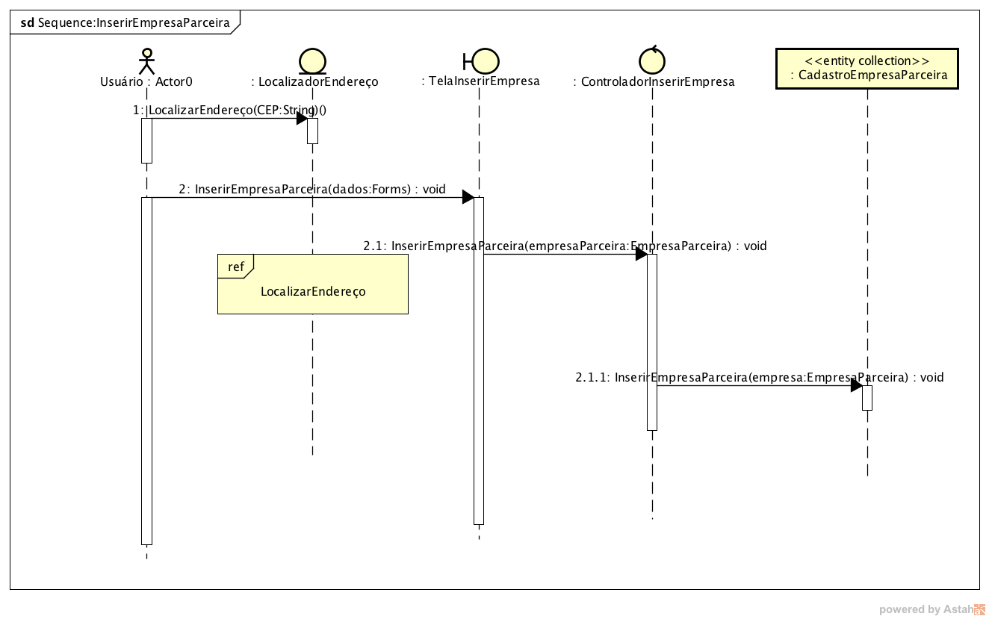
Diagrama de Sequência: Inserir Empresa

Slide 14
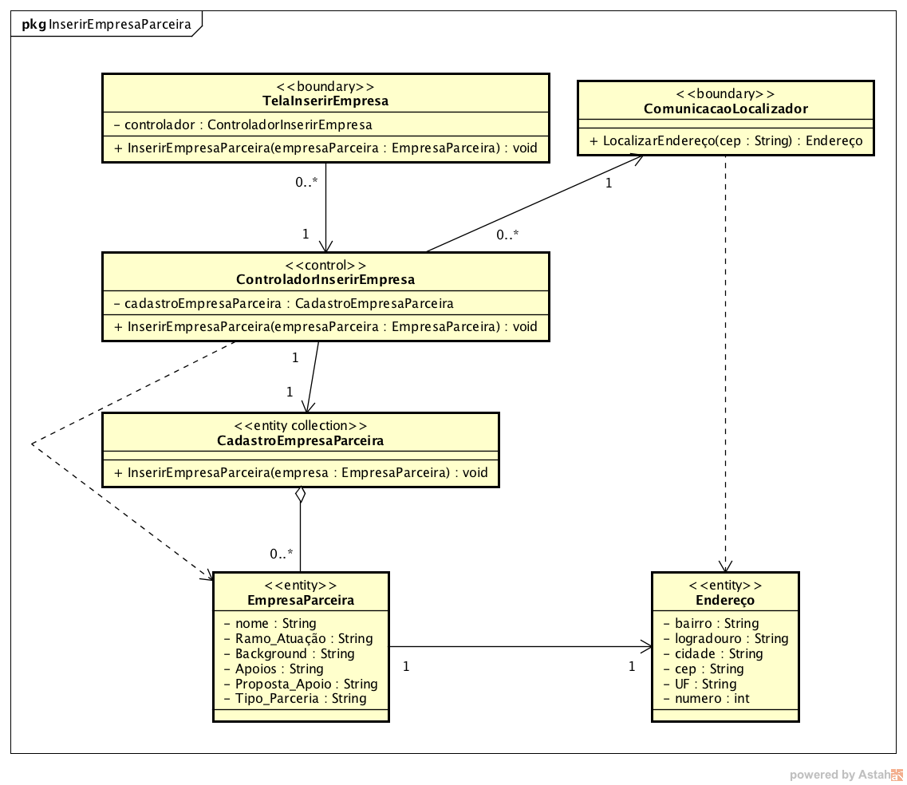
Diagrama de Classe: Inserir Empresa

Slide 15
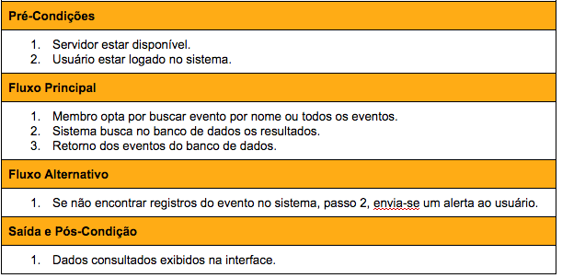
Caso de Uso 4: Consultar Evento

Slide 16
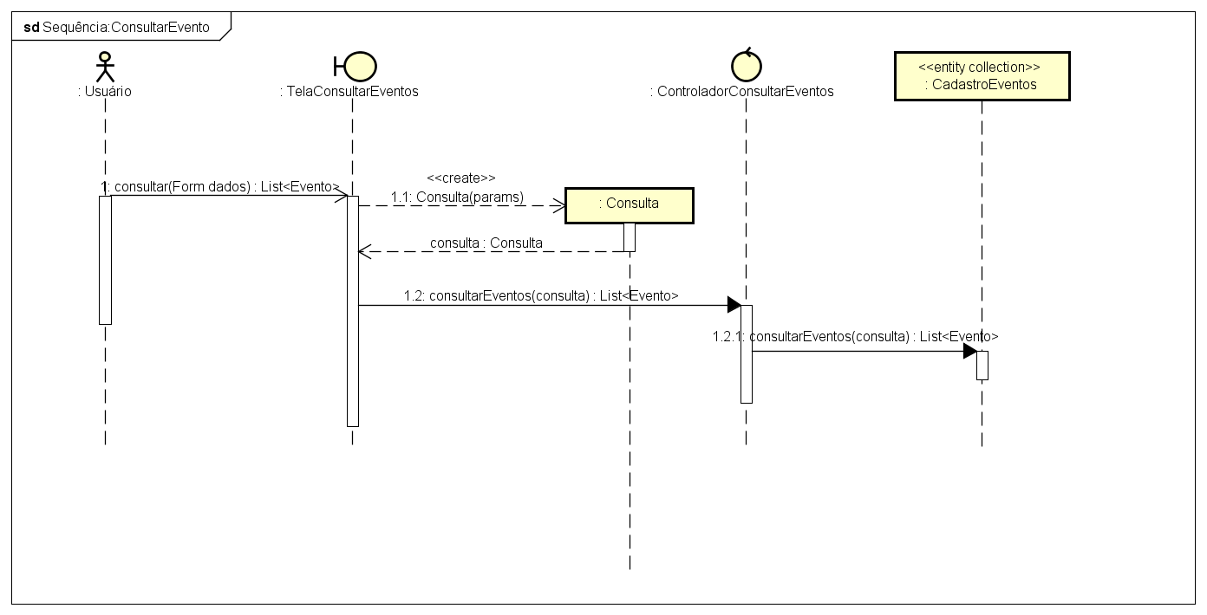
Diagrama de Sequência: Consultar Evento

Slide 17
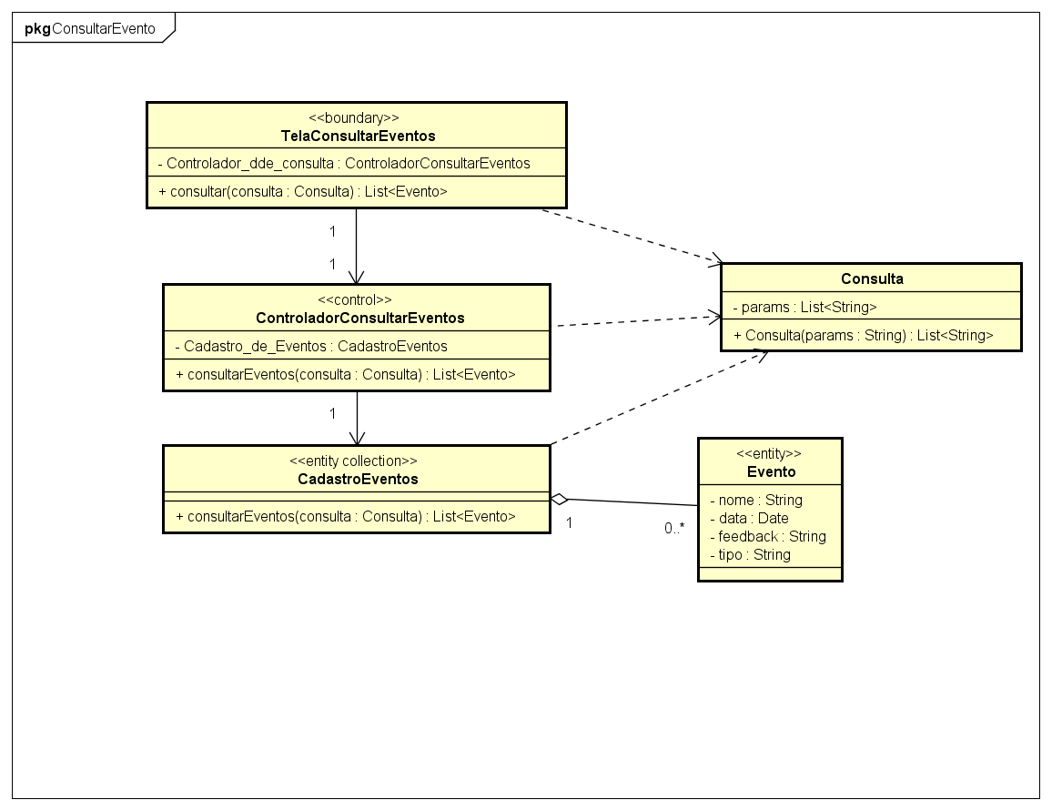
Diagrama de Classe: Consultar Evento

Slide 18
Caso de Uso 5: Gerar Relatório

Slide 19
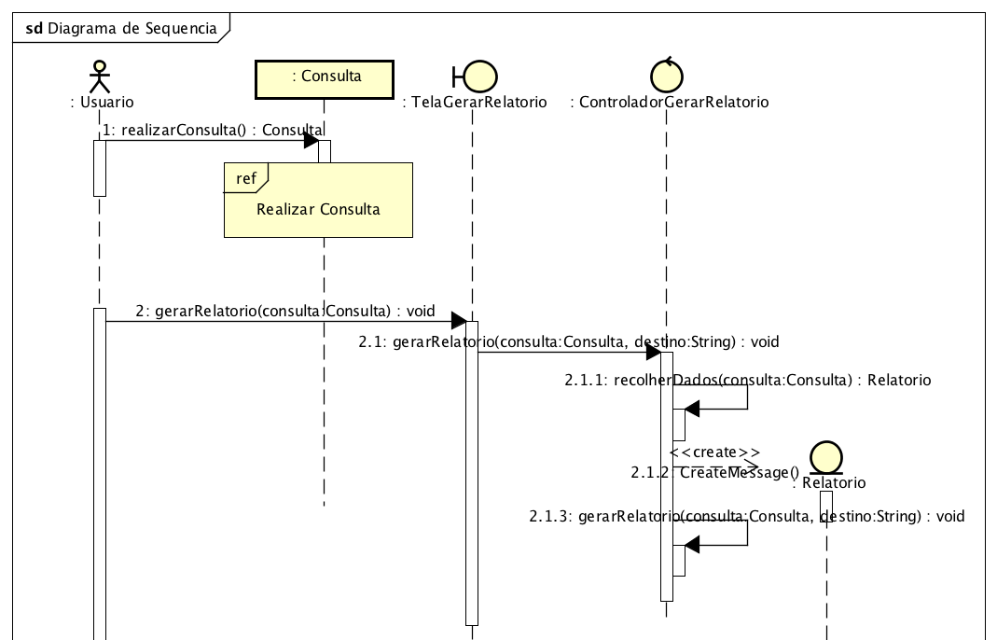
Diagrama de Sequência: Gerar Relatório

Slide 20
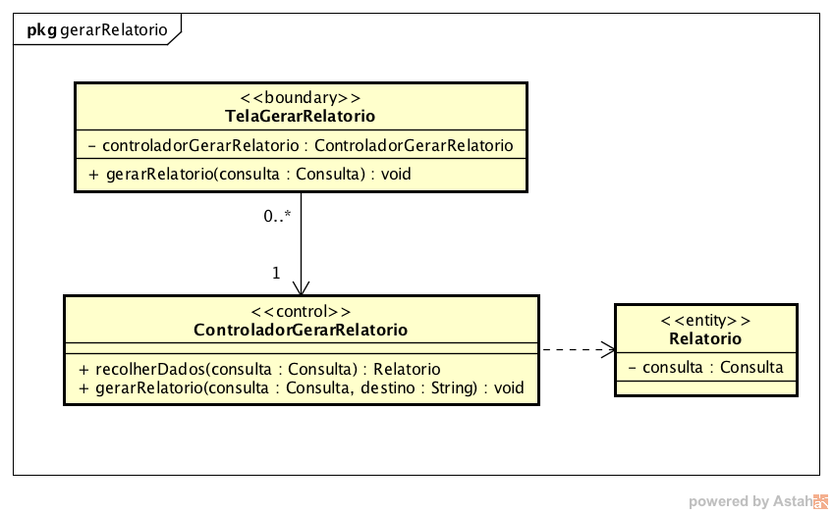
Diagrama de Classe: Gerar Relatório

Slide 21
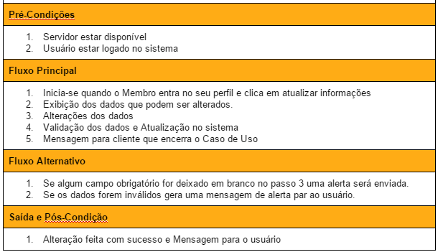
Caso de Uso 6: AtualizarPerfil

Slide 22
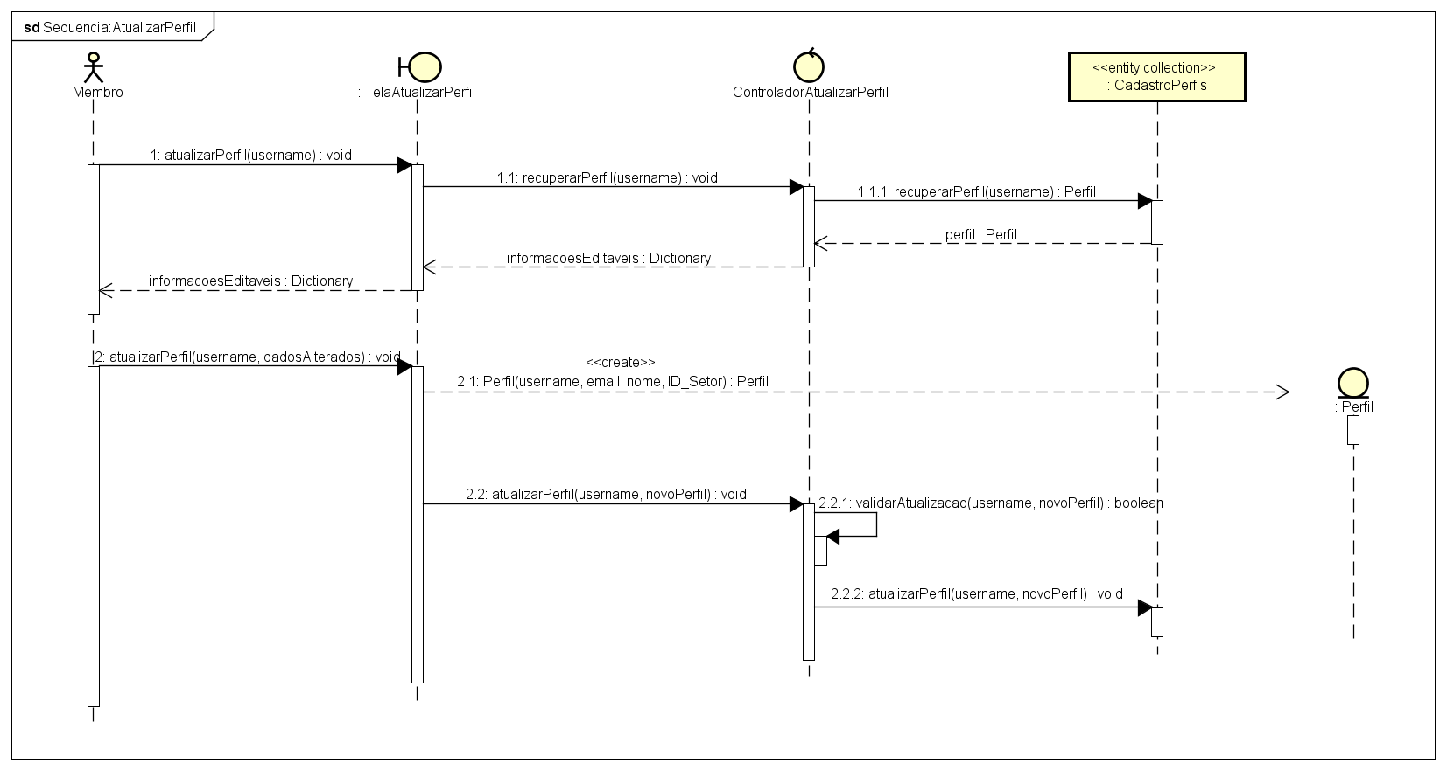
Diagrama de Sequência: AtualizarPerfil

Slide 23
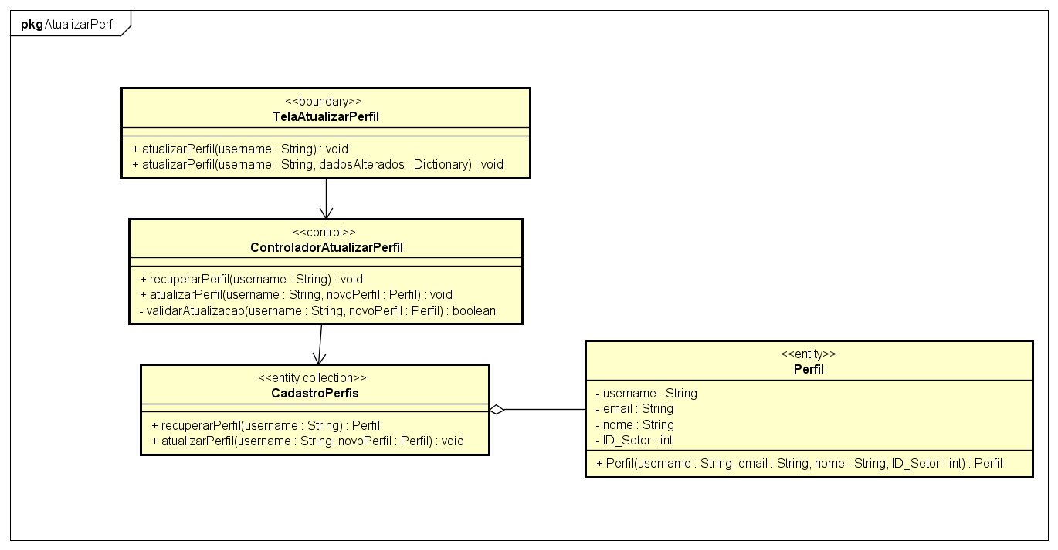
Diagrama de Classe: AtualizarPerfil

Slide 24
Projeto

Slide 25
Mapeamento
Classes de Análise | Elementos de Projeto
 | Fachada
 | FabricaRepositorios
 | FabricaRepositoriosMongoDB
TelaLogin | ViewLogin
 | LoginControle
ControladorLogin | ControladorLogin
CadastroUsuario | RepositorioUsuarioMongoDB
 | CadastroUsuario
 | IRepositorioUsuario
Usuario | Usuario
TelaLocalizadorEnderecos | WidgetLocalizarEndereco
 | LocalizarEnderecoControle
ControladorLocalizadorEndereco
ComunicacaoLocalizadorEnderecos | CorreiosAdapter
ComunicacaoLocalizador | ILocalizadorEnderecos
 | LocalizadorEnderecosCorreios
Endereco | Endereco
TelaInserirEmpresa | ViewInserirEmpresa
 | InserirEmpresaControle

Slide 26
Mapeamento
Classes de Análise | Elementos de Projeto
CadastroEmpresaParceira | CadastroEmpresaParceira
 | IRepositorioEmpresaParceira
 | RepositorioEmpresaParceiraMongoDB
ControladorInserirEmpresa | ControladorEmpresaParceira
EmpresaParceira | EmpresaParceira
Tela_de_consulta_de_evento | ViewConsultarEventos
 | ConsultarEventosControle
Controlador_de_consulta | ControladorEvento
Cadastro_de_Eventos | CadastroEvento
 | IRepositorioEvento
 | RepositorioEventoMongoDB
Evento | Evento
 | CapacitacaoInterna
 | CapacitacaoExterna
 | EventoInstitucional
Consulta | Consulta
TelaGerarRelatorio | ViewGerarRelatorio
 | GerarRelatorioControle
ControladorGerarRelatorio | ControladorGerarRelatorio
Relatorio | Relatorio

Slide 27
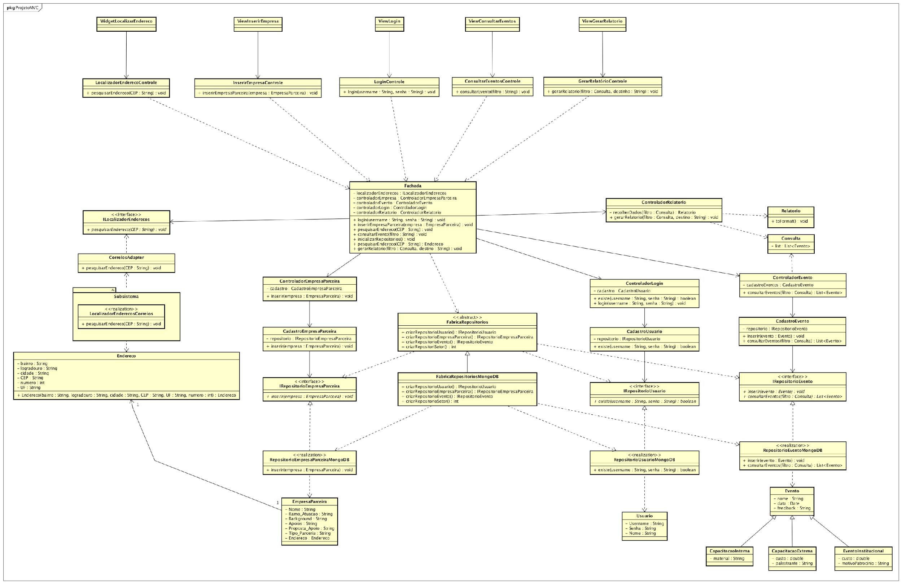
View
Controller
Model
Arquitetura atualizada…

Slide 28
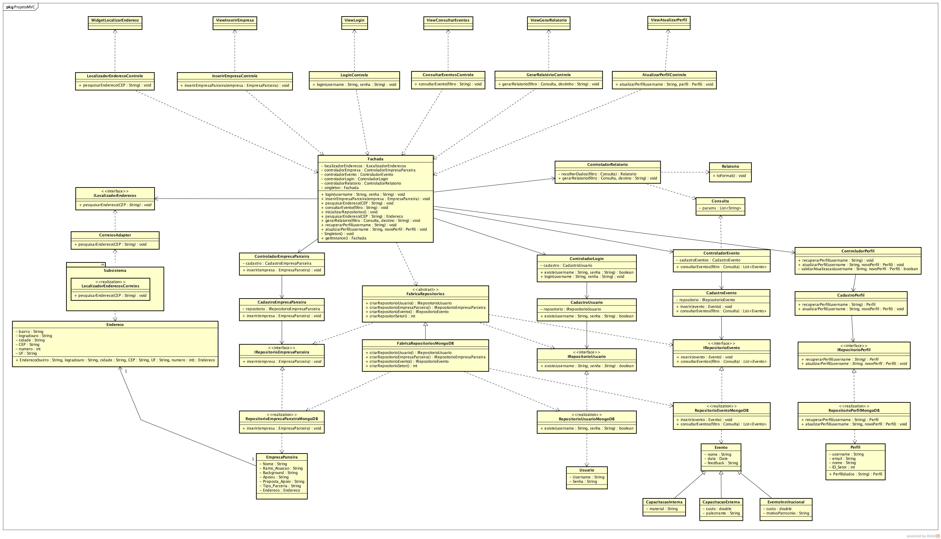
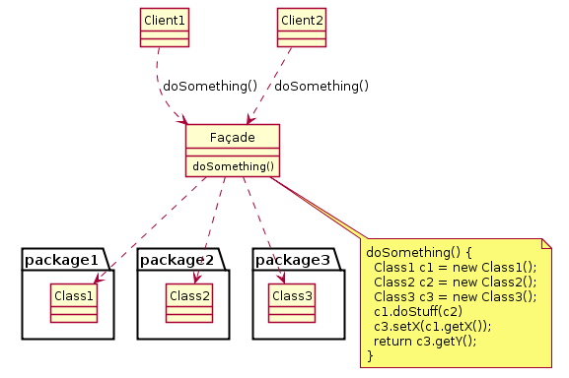
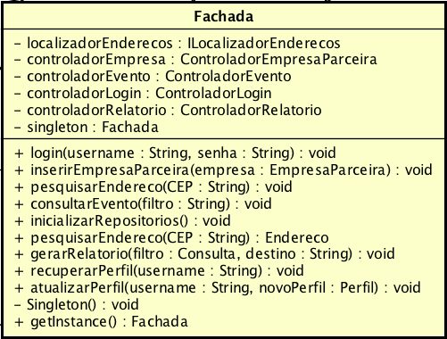
FACHADA

Slide 29
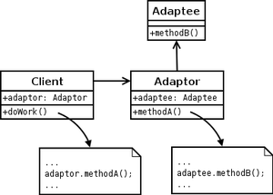
ADAPTER
ABSTRACT FACTORY

Slide 32
View
Controller
Model

Slide 33
Novo caso de uso

Slide 34
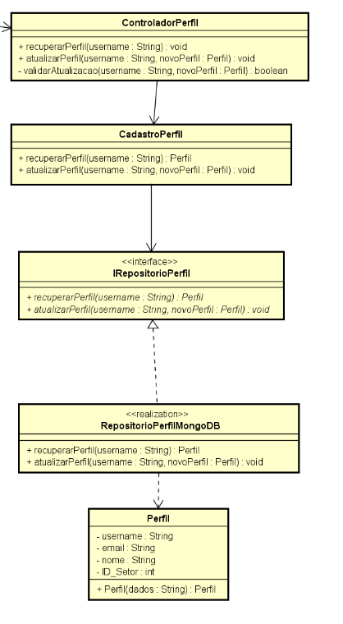
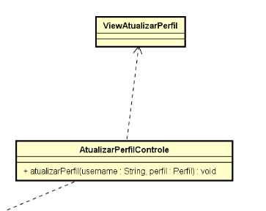
Novo caso de uso

Slide 35
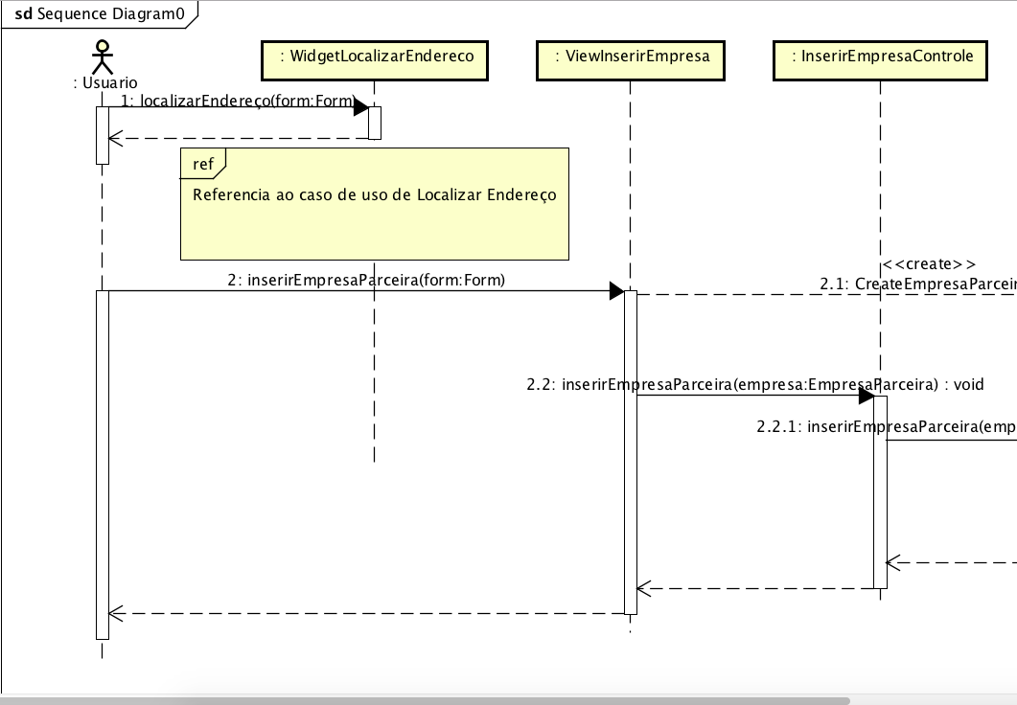
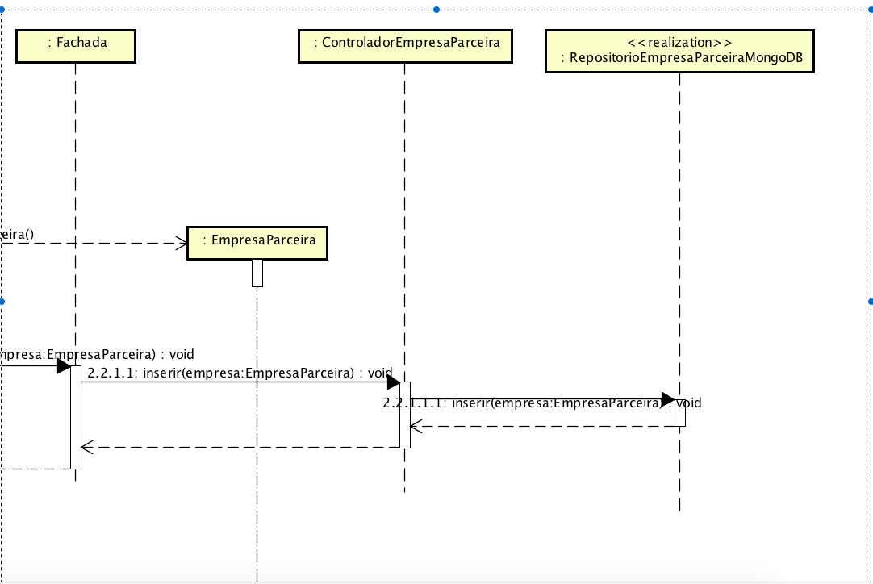
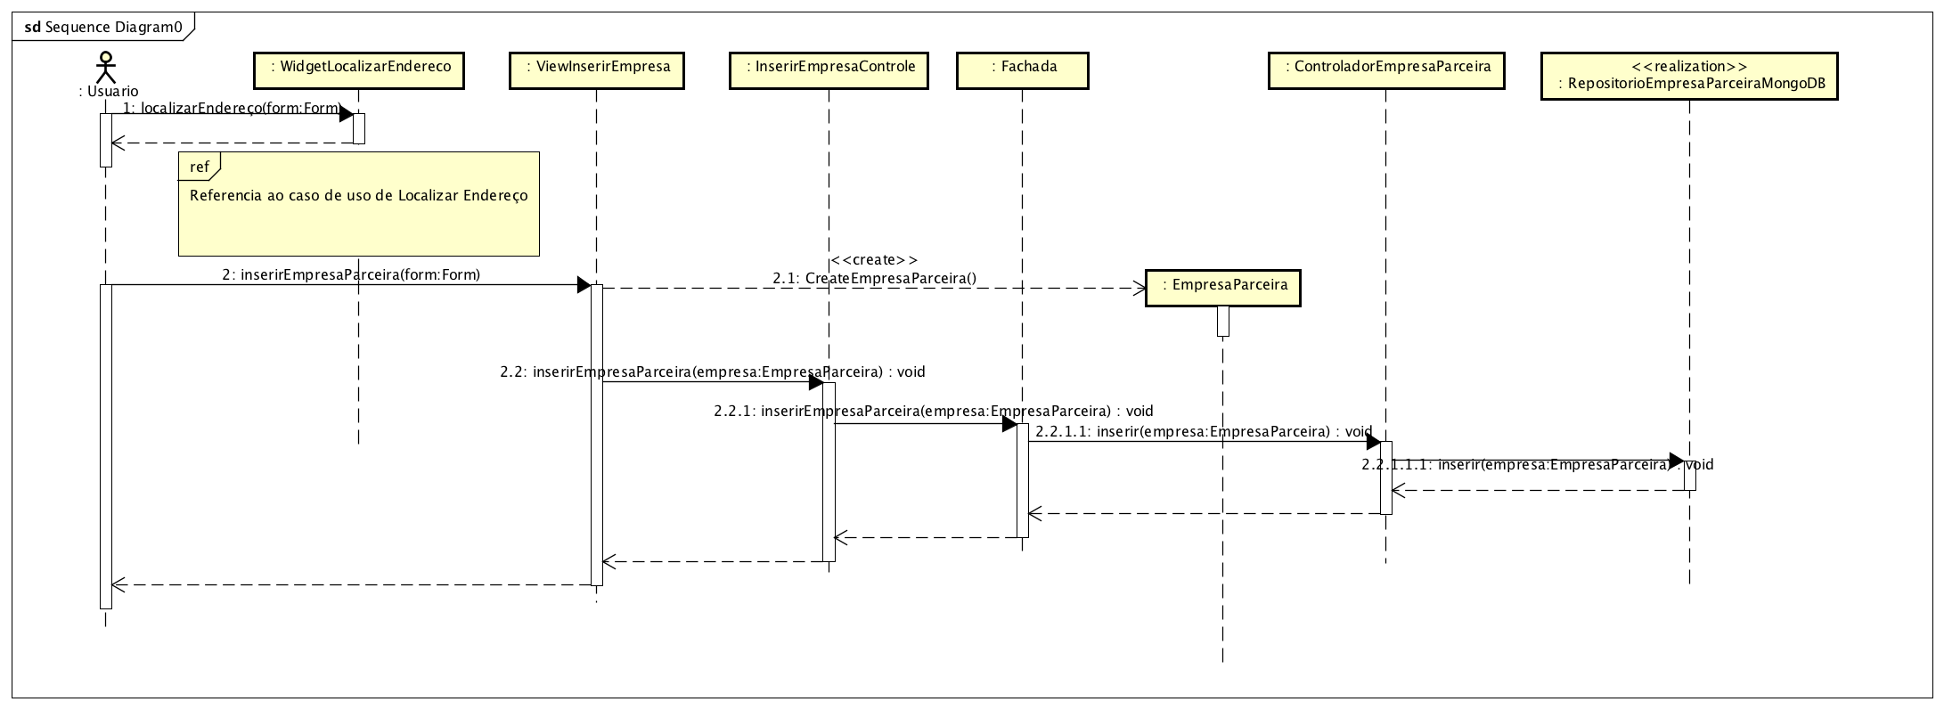
Projeto do caso de uso RUP: InserirEmpresa Refinamento do diagrama de Sequência

Slide 36
Projeto do caso de uso RUP: InserirEmpresa Refinamento do diagrama de Sequência

Slide 37
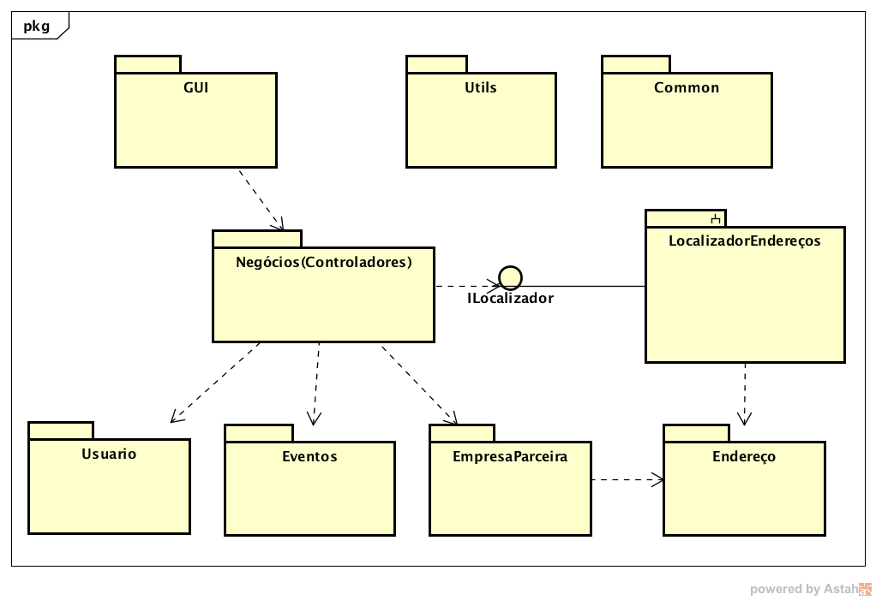
Pacotes
SOA

Slide 38
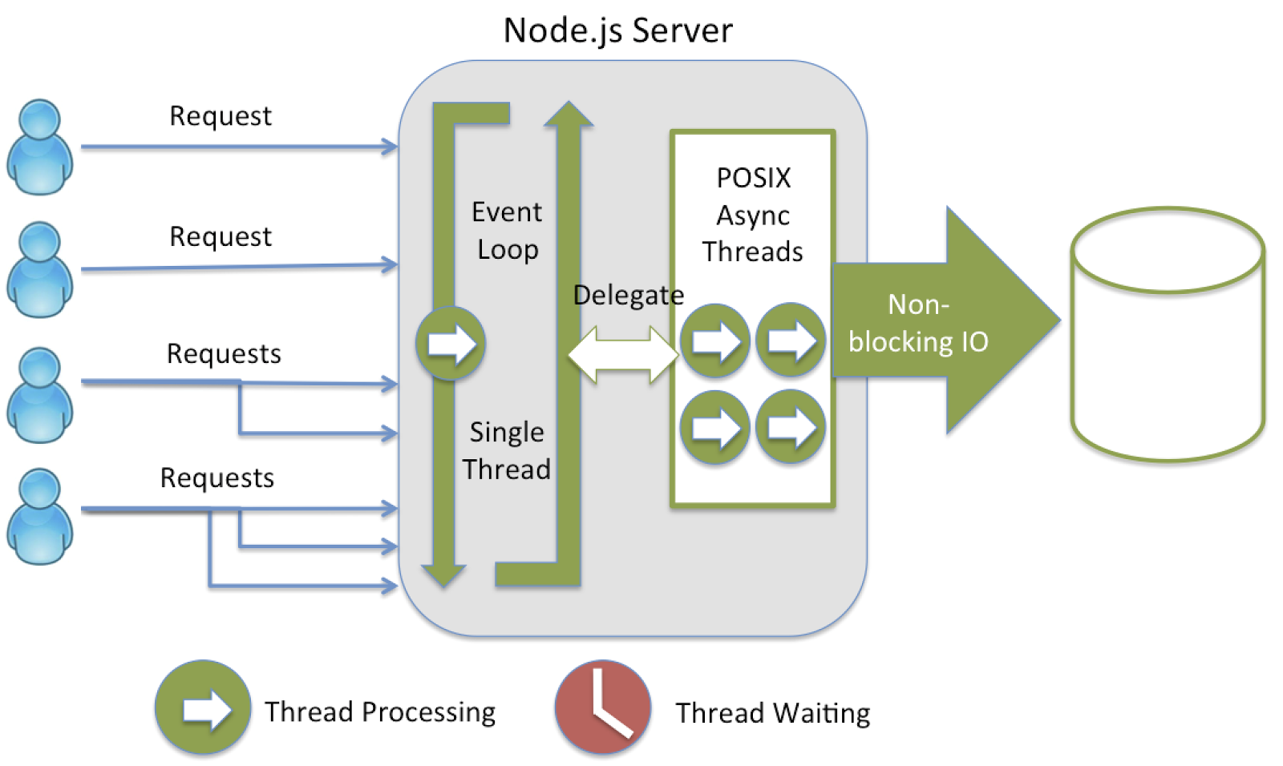
Node.js

Slide 39
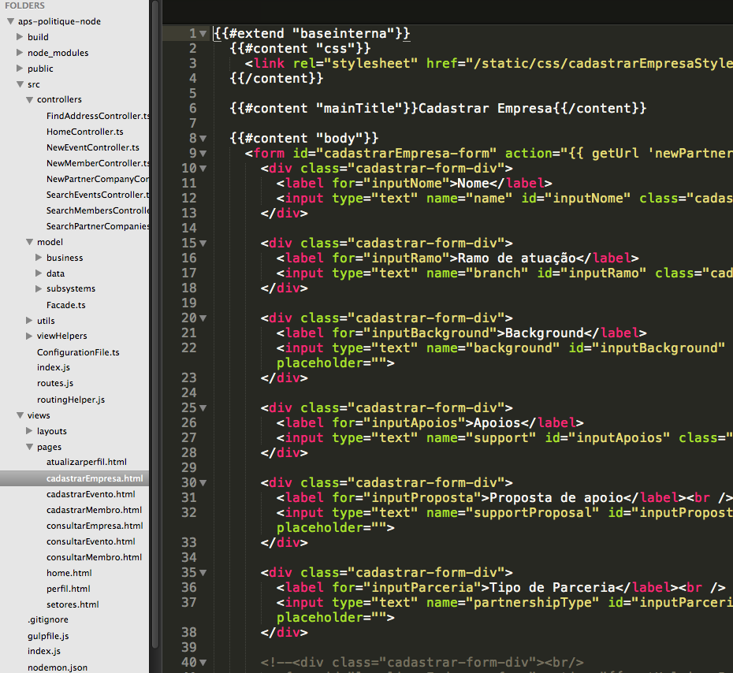
Implementação https://github.com/Valbrand/aps-politique-node

Slide 40
SOA

Slide 41
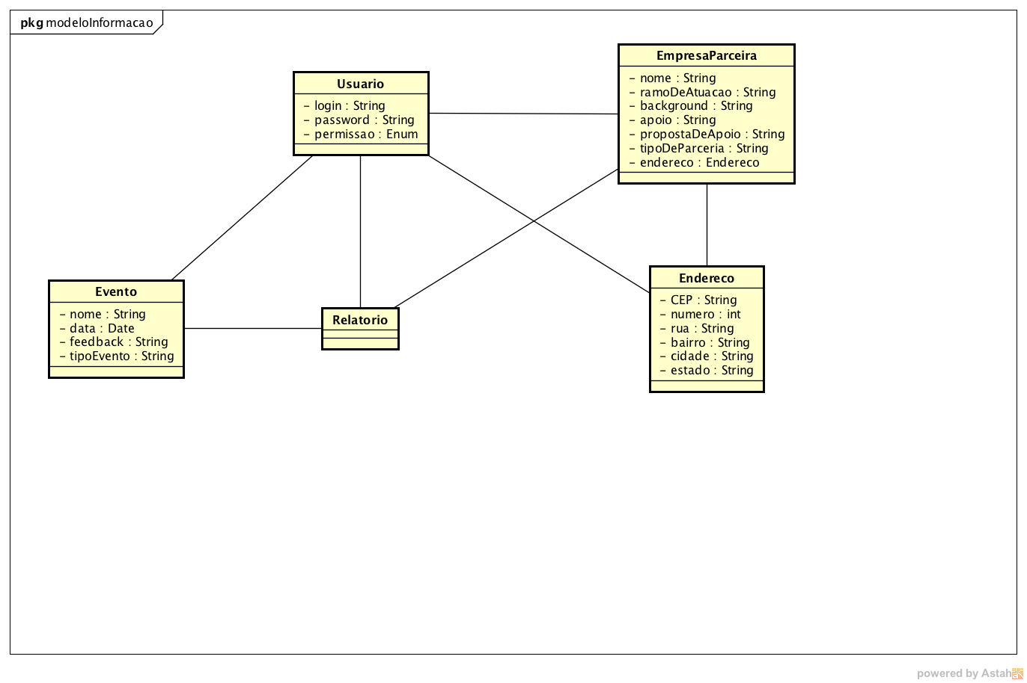
Especificação do Modelo de Negócio Modelo de Informação de Negócio

Slide 42
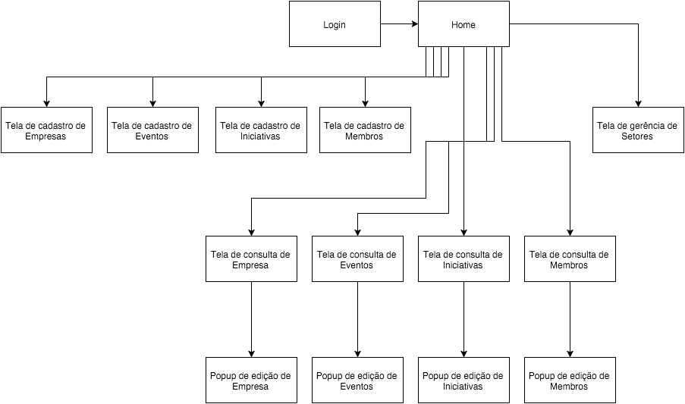
Modelo Navegacional

Slide 43
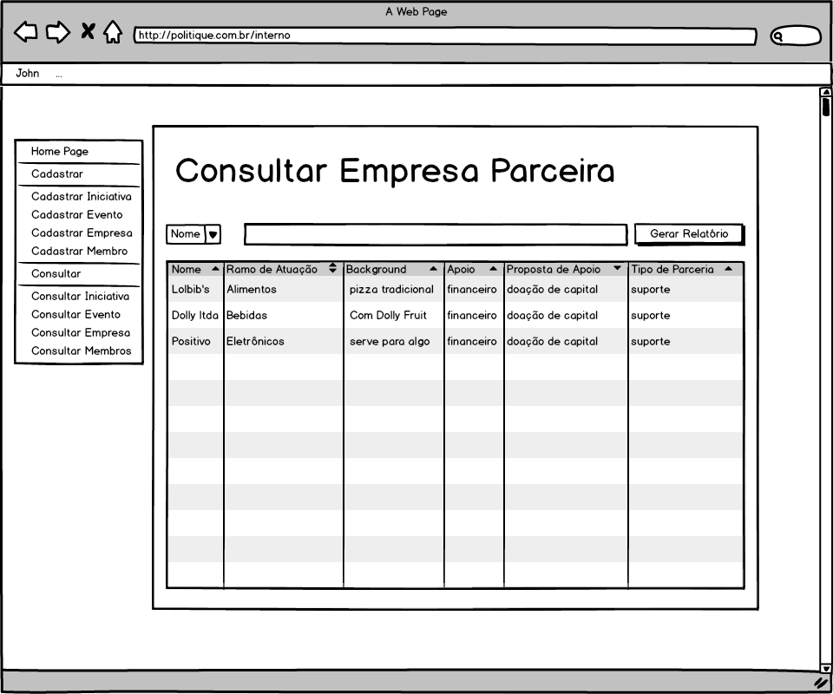
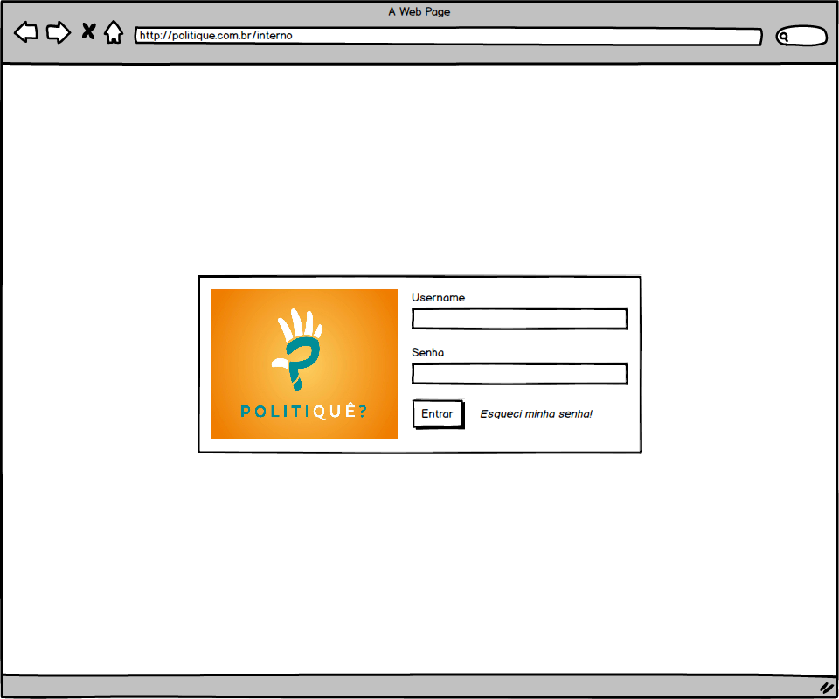
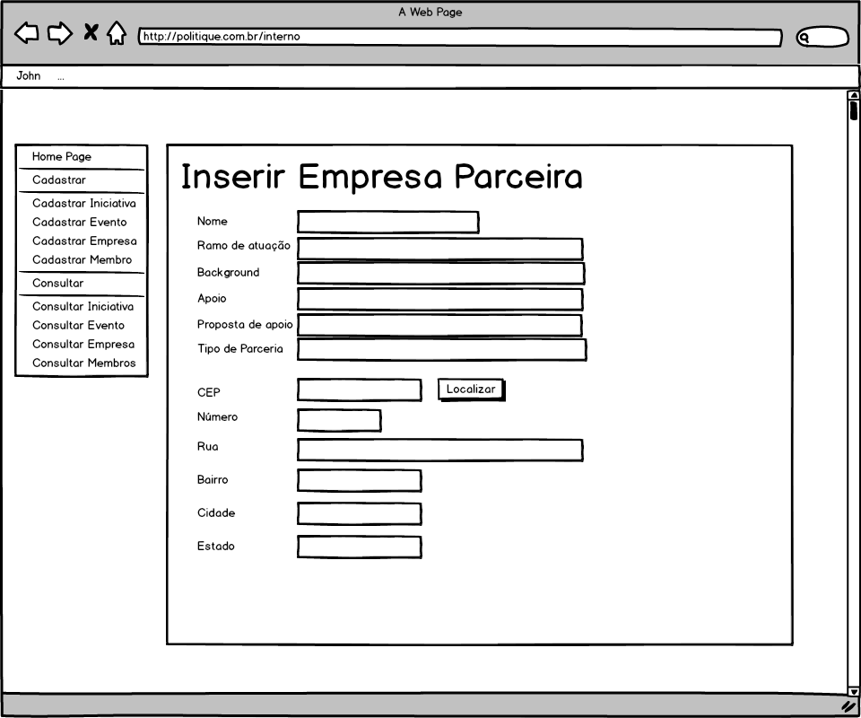
Prototipagem

Slide 44
Controle de empresas parceiras
Inserir empresa parceira
Editar empresa parceira
Remover empresa parceira
Consultar empresa parceira
Processo de identificação dos serviços.

Slide 45
Análise de Serviços
Serviços identificados. Em laranja os serviços priorizados para o refinamento no projeto de SOA.
Controle de empresas parceiras
Inserir empresa parceira
Editar empresa parceira
Remover empresa parceira
Consultar empresa parceira
Localização de Endereço
Controle de Eventos
Inserir Evento
Editar Evento
Remover Evento
Consultar Evento
Autenticação/Controle de acesso
Realizar login
Realizar logoff
Editar permissões
Verificar permissão
Controle de membros
Controle de financiamento
Controle de iniciativas
Controle de setores
Geração de Relatórios
Controle de perfis
Gerenciar perfil

Slide 46
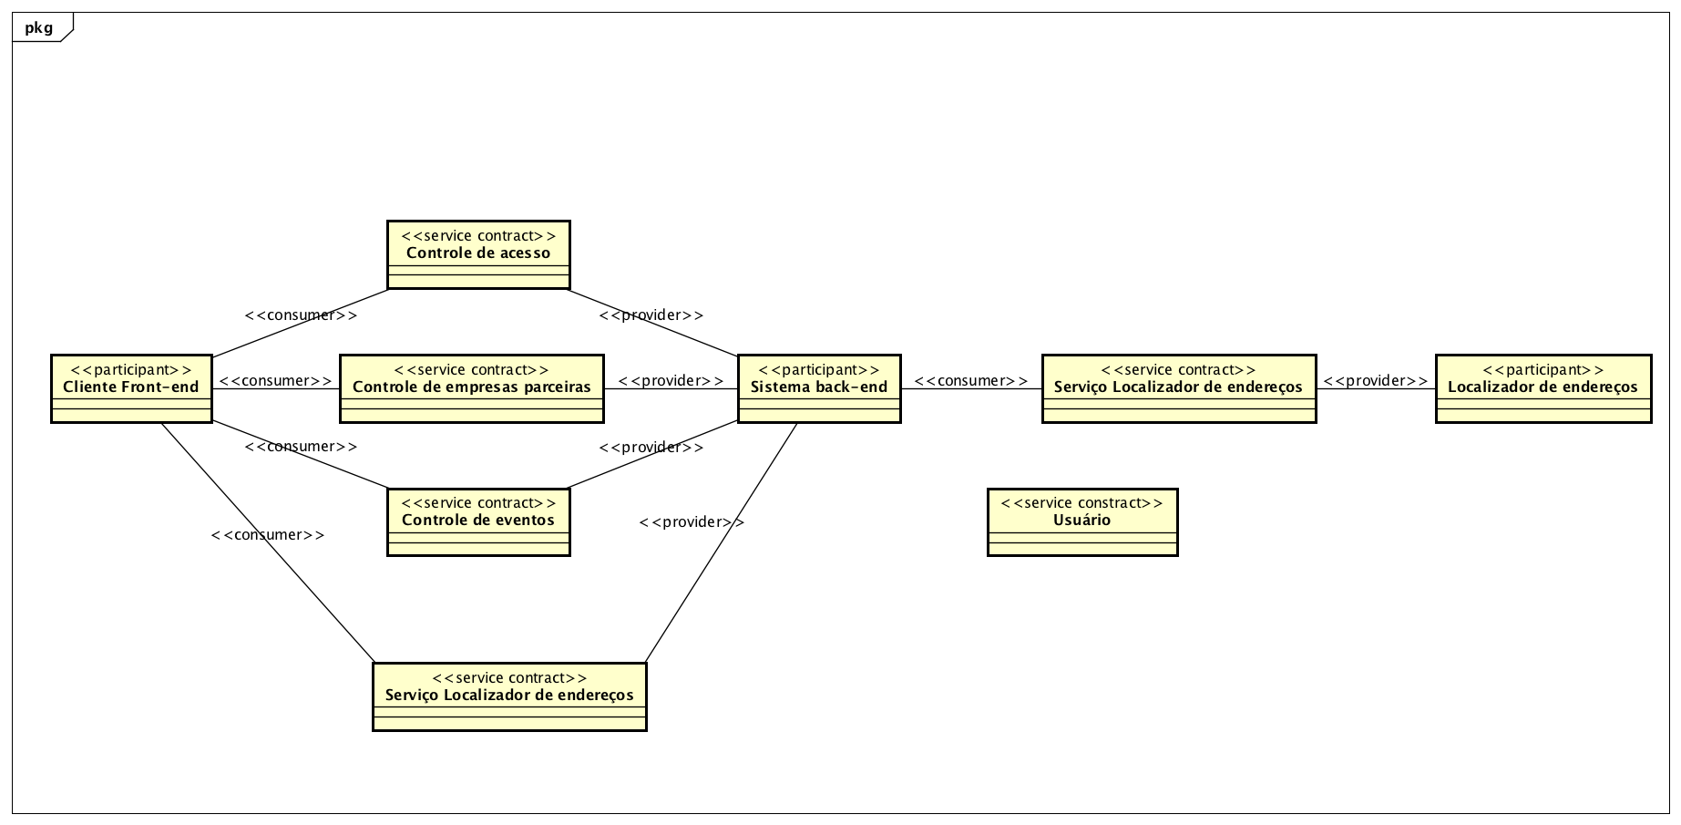
Arquitetura dos Serviços

Slide 47
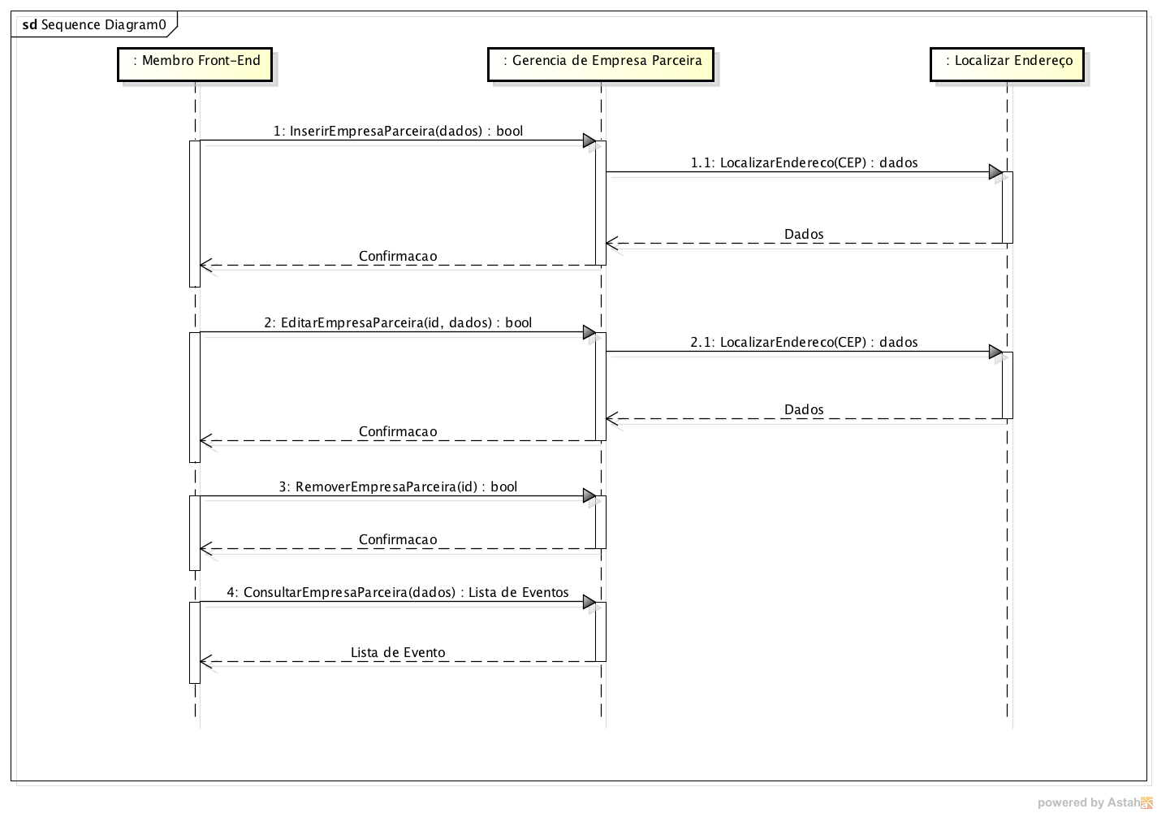
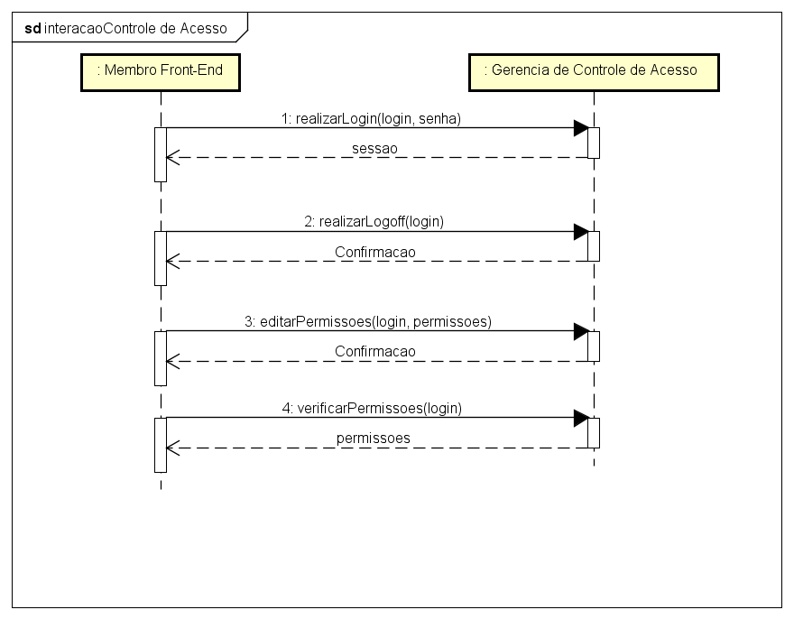
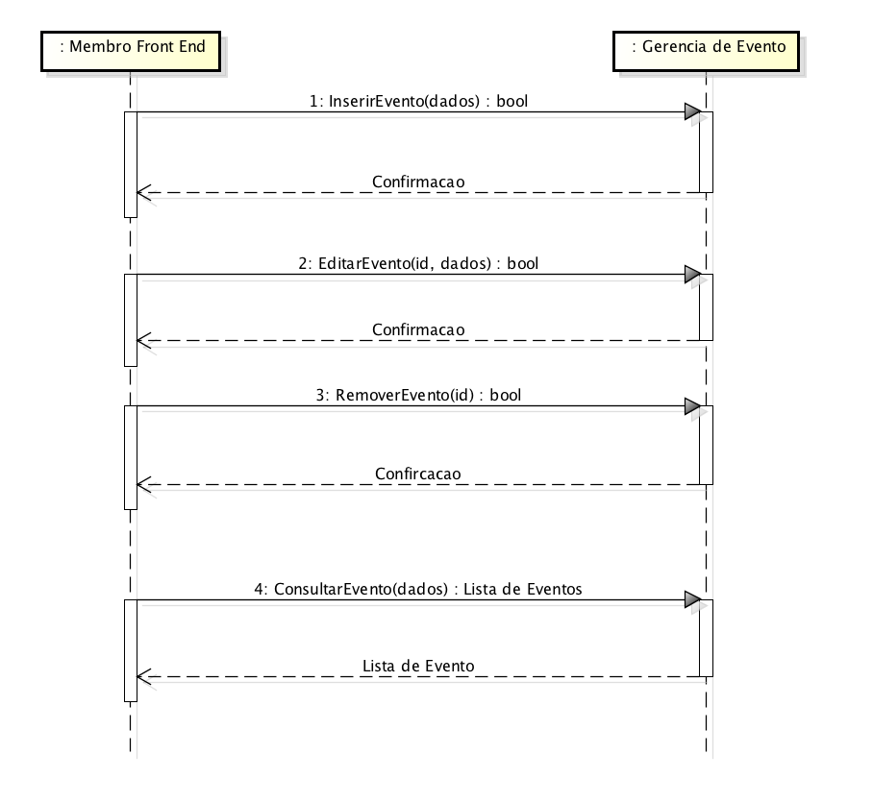
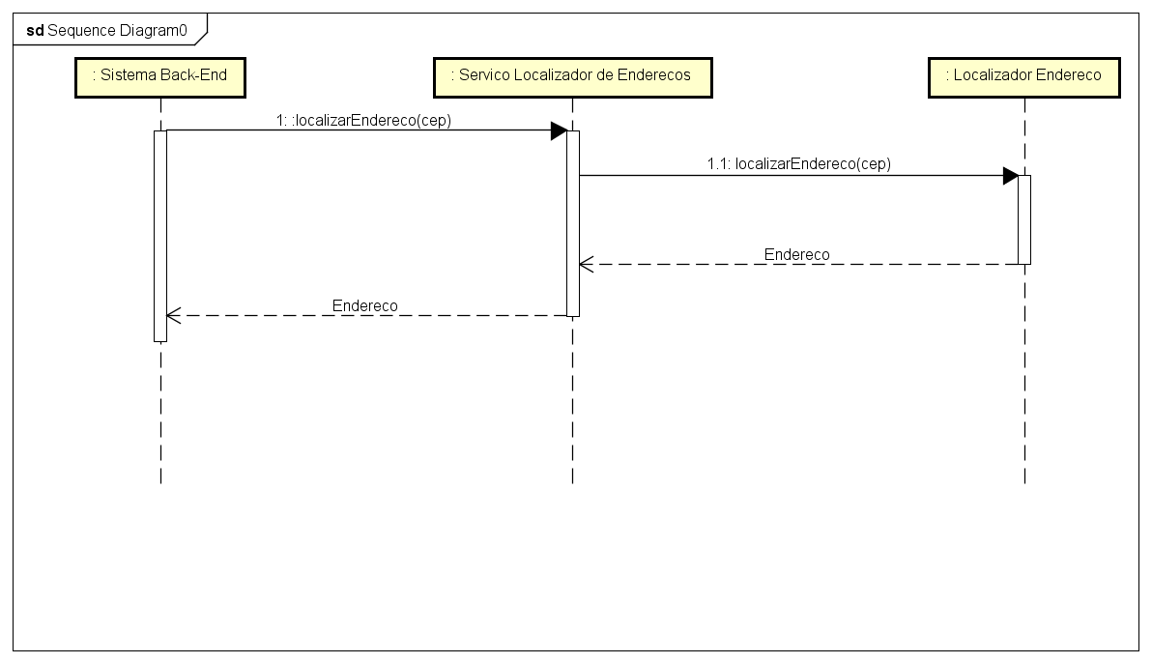
Modelo de Interação dos Serviços

Slide 48
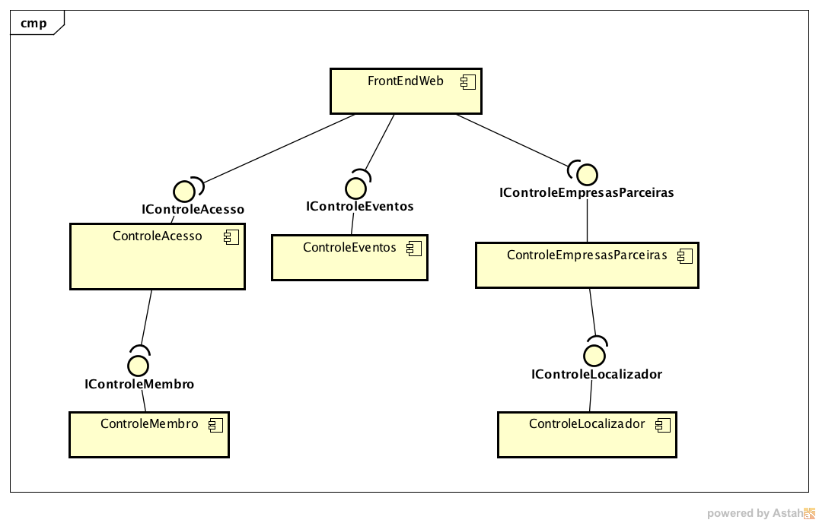
Diagrama de Componentes dos Serviços Os serviços são autocontidos, os Controles possuem o serviço de entidade contido neles por estes serem muito simples.

Slide 49
Projeto Detalhado Projeto Front-End Projeto Back-End

Slide 50
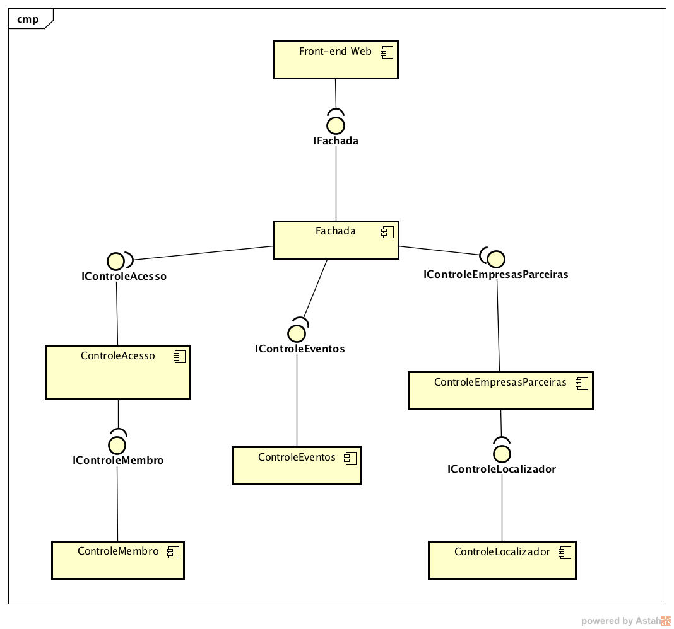

Slide 51
Projeto Fron-End: Login

Slide 52
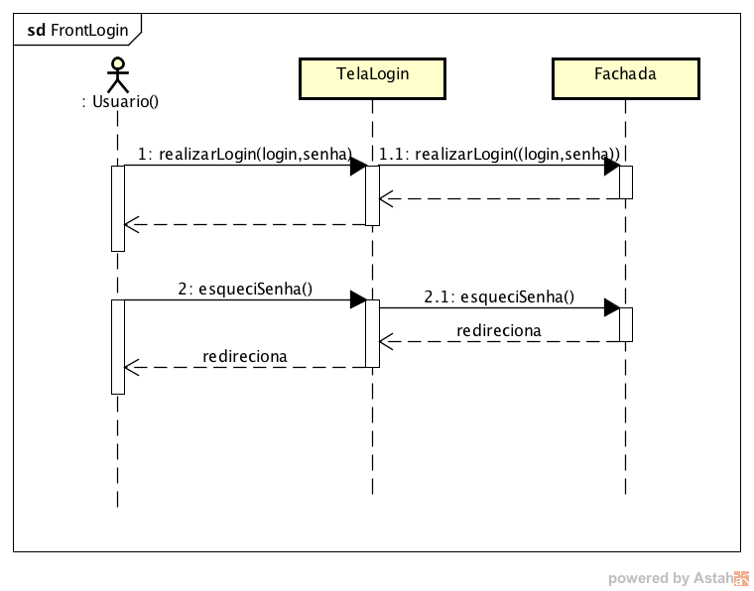
Projeto Fron-End: Login

Slide 53
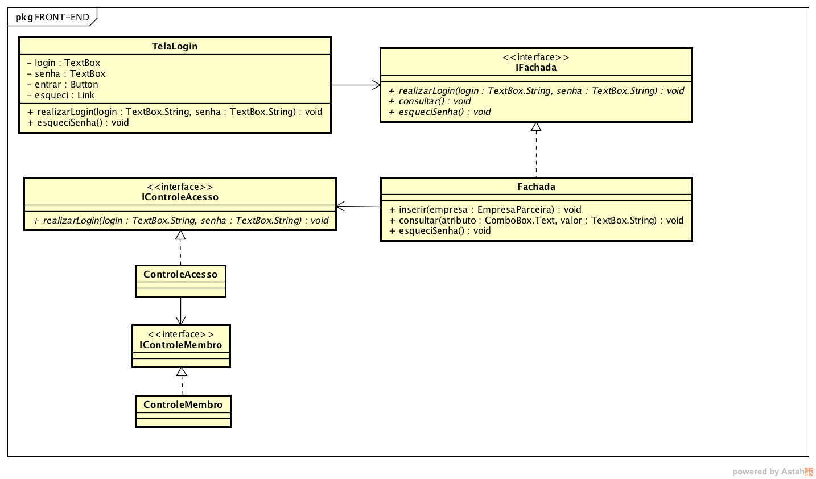
Projeto Fron-End: Login

Slide 54
Projeto Fron-End: Inserir Empresa

Slide 55
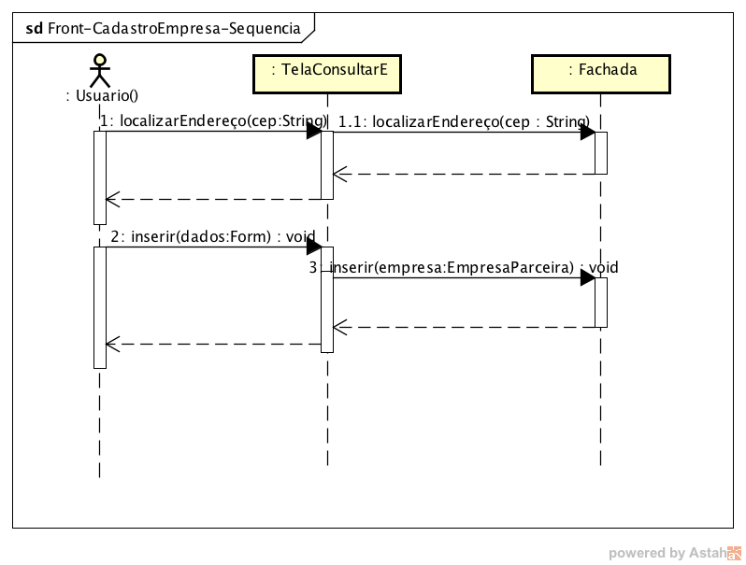
Projeto Fron-End: Inserir Empresa

Slide 56
Projeto Fron-End: Inserir Empresa

Slide 57
Projeto Fron-End: Consultar Empresa

Slide 58
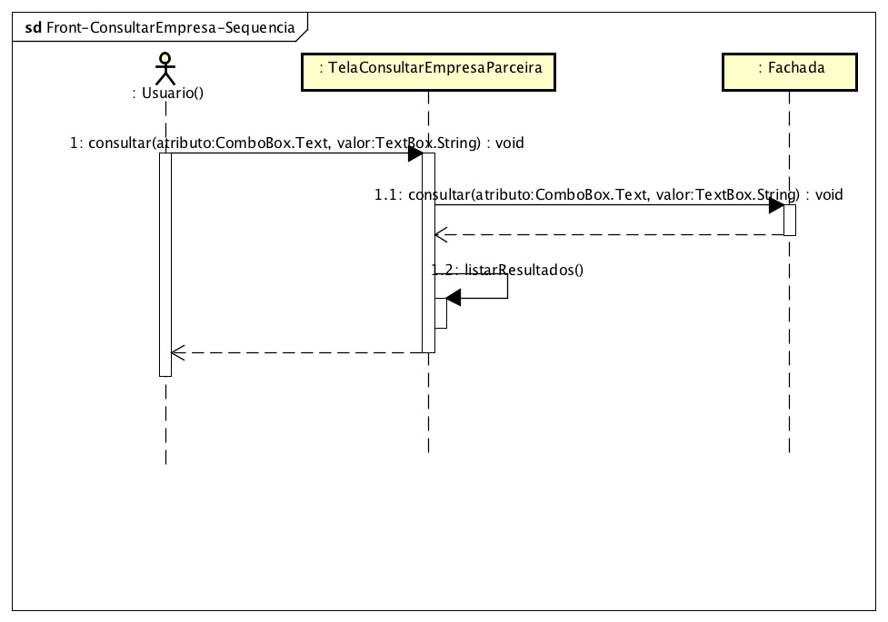
Projeto Fron-End: Consultar Empresa

Slide 59
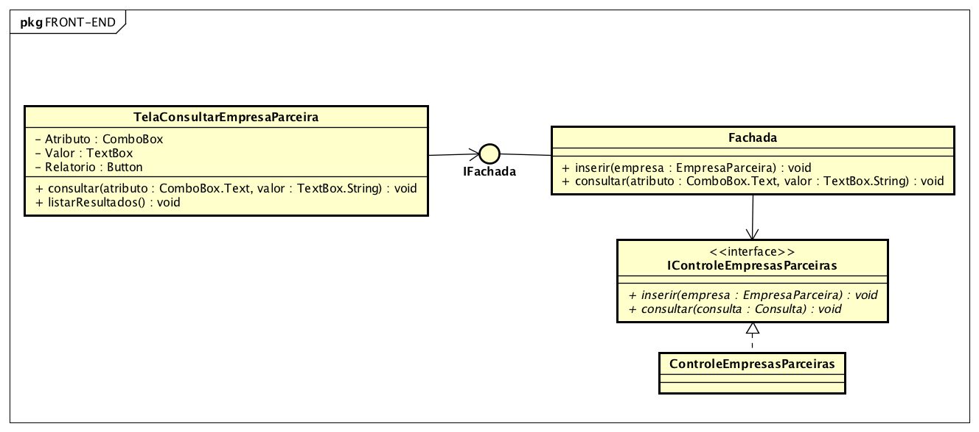
Projeto Fron-End: Consultar Empresa

Slide 60
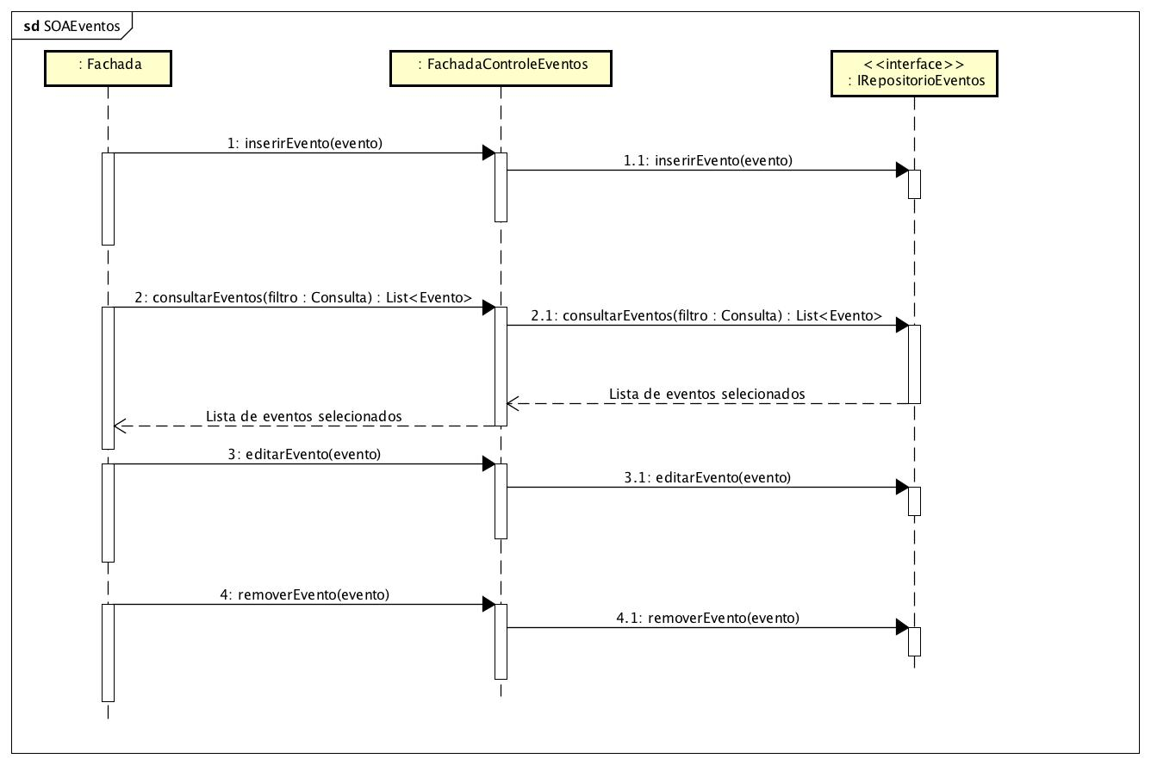
Projet Back-End: ControleEventos

Slide 61
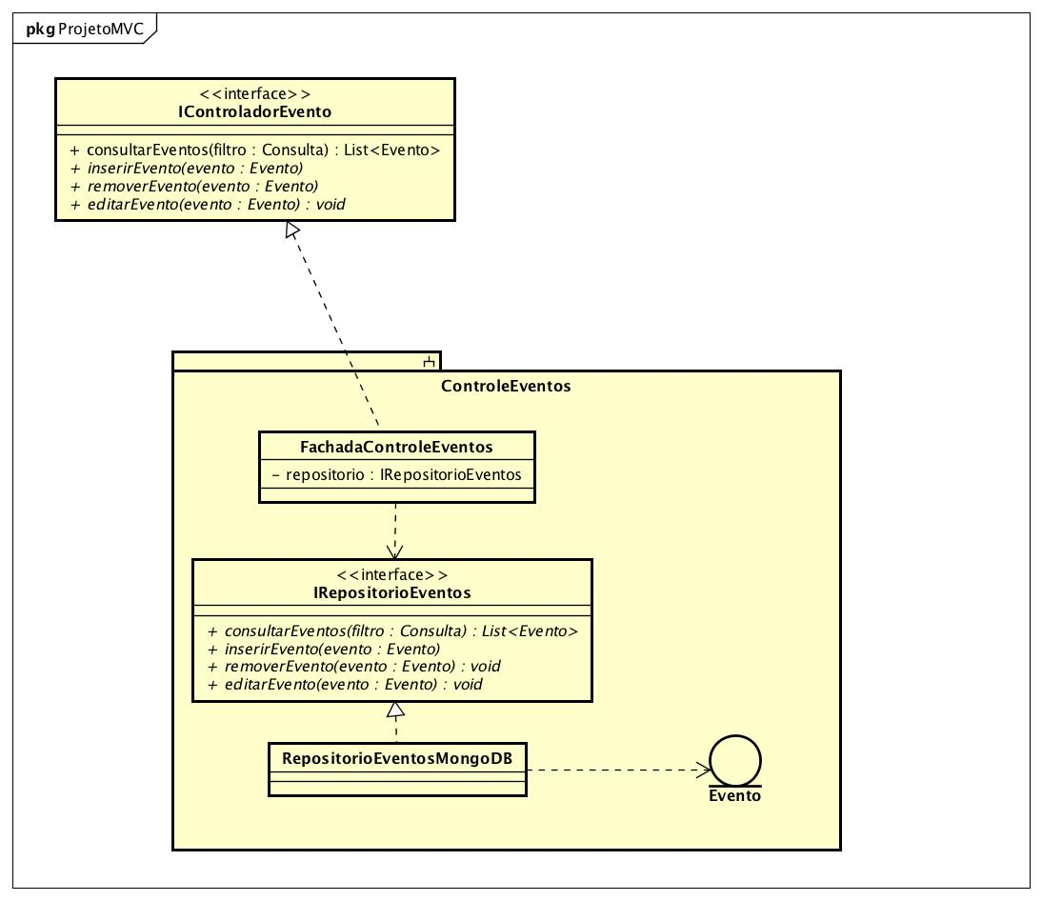
Projet Back-End: ControleEventos

Slide 62
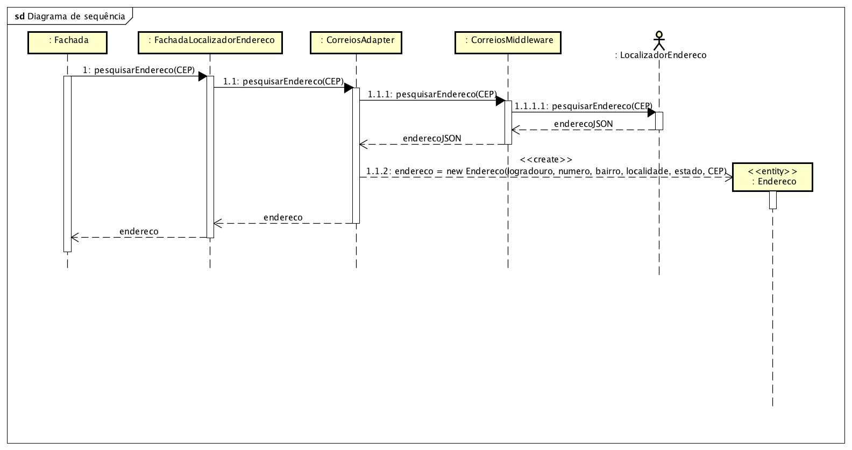
Projet Back-End: ControleLocalizador

Slide 63
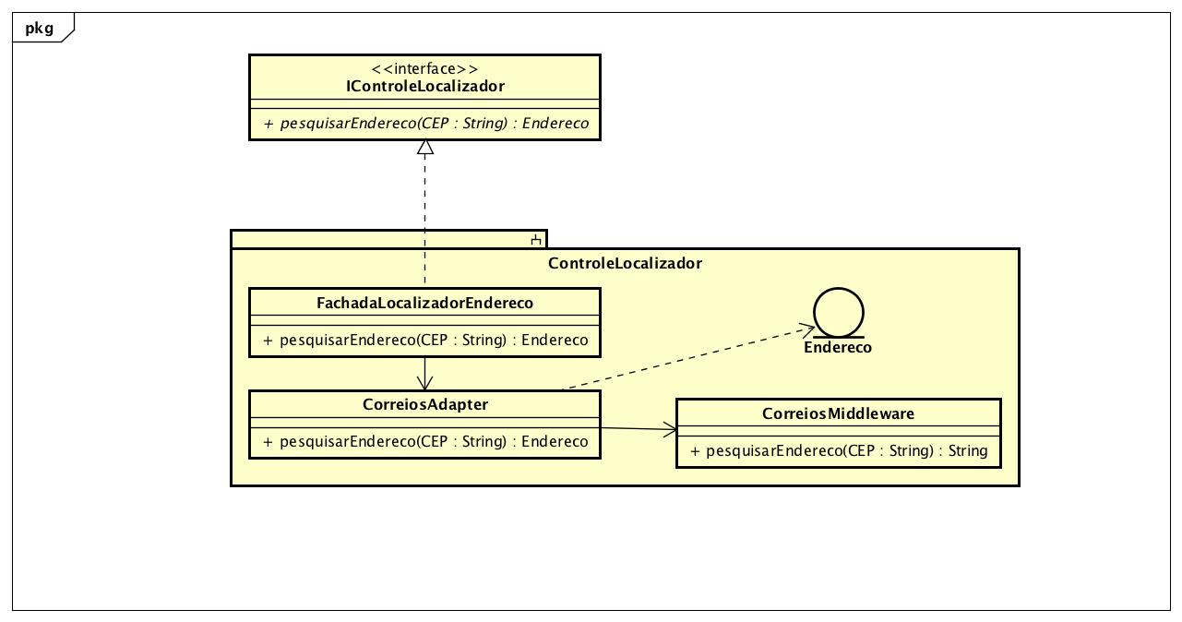
Projet Back-End: ControleLocalizador

Slide 64
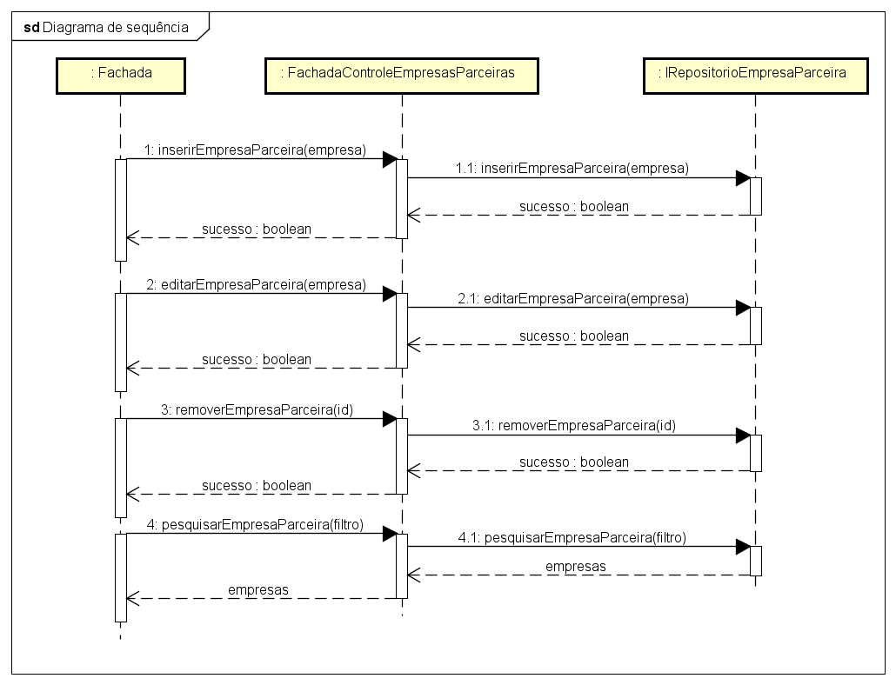
Projet Back-End: ControleEmpresaParceira

Slide 65
Projet Back-End: ControleEmpresaParceira

Slide 66
Dúvidas?

